Slide 1


Bài 24: NẶN ĐỒ CHƠI
  Tiết 3

Slide 2


Viết

Slide 3

Nghe – viết
Bên thềm gió mát,
Bé nặn đồ chơi.
Mèo nằm vẫy đuôi,
Tròn xoe đôi mắt.
Đây chiếc cối nhỏ
Bé nặn thật tròn,
Biếu bà đấy nhé,
Giã trầu thêm ngon.
Đây là quả thị,
Đây là quả na,
Quả này phần mẹ,
Quả này phần cha
Đoạn văn có những chữ nào cần viết hoa?

Slide 4
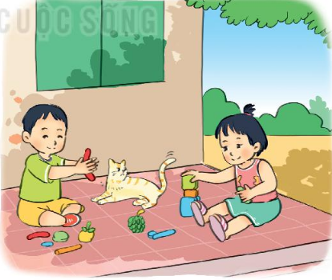
Bên thềm gió mát,
Bé nặn đồ chơi.
Mèo nằm vẫy đuôi,
Tròn xoe đôi mắt.
Đây chiếc cối nhỏ
Bé nặn thật tròn,
Biếu bà đấy nhé,
Giã trầu thêm ngon.
Đây là quả thị,
Đây là quả na,
Quả này phần mẹ,
Quả này phần cha

Slide 5
Luyện viết từ khó
vểnh râu
vẫy đuôi
tròn xoe
giã trầu
thích chí

Slide 6
Nghe – viết
Bên thềm gió mát,
Bé nặn đồ chơi.
Mèo nằm vẫy đuôi,
Tròn xoe đôi mắt.
Đây chiếc cối nhỏ
Bé nặn thật tròn,
Biếu bà đấy nhé,
Giã trầu thêm ngon.
Đây là quả thị,
Đây là quả na,
Quả này phần mẹ,
Quả này phần cha

Slide 7

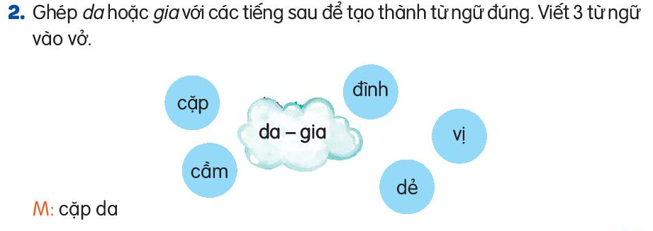

Slide 8
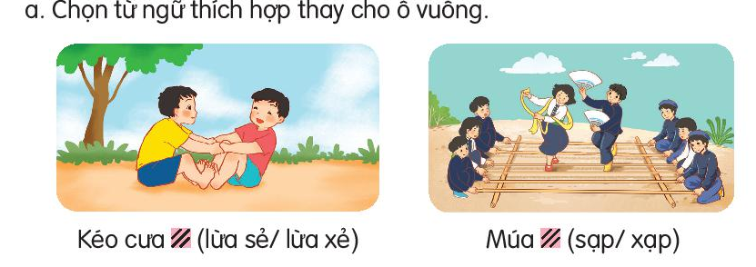

3. Chọn a hoặc b
b. Chọn ươn hay ương
- Con đường uốn lượn quanh sườn núi.
- Hoa hướng dương vươn mình đón ánh mặt trời.

